Slide 1
信贷核心系统
作者：刘松

Slide 2
它是什么
运营工作人员
客户
渠道销售人员
1.针对不同客群定义相应信贷产品及其他相应配置。
2.对客户授信申请进行审批。
3.对客户授信申请进行审批。
1.浏览已准入信贷产品 。
2.选择信贷产品并填写授信申请表单。
3.查看授信申请。
4.选择贷款账户提交贷款申请。
5.查看贷款申请。
1.帮助客户录入授信申请。
2.作为授信审批中的节点帮助客户录入授信所需的资料。
3.同客户面签。

Slide 3
数据流转
信贷产品
授信流程
授信合同
授信额度
贷款账户
借据
还款计划
息费
额度

Slide 4
老架构存在的问题
1. 产品不支持扩展属性配置，当某产品A需要一个特殊属性时，需要重新开发，测试再部署。
当这种特殊字段多了以后，不利于管理，复用性不大，而且影响业务快速迭代。
2. 授信流程和贷款流程不支持流程阶段Input数据绑定。当某产品授信或者贷款场景需要客户
提供某类数据时，需要额外单独开发出相应功能，并做数据校验，存储，权限查看等。
3. 流程节点没有区分自动处理和人工处理。目前自动处理完全依赖于定时任务驱动。定时任务
扫描频率过快占用资源，频率慢严重影响审批速度。
4. 流程没有job和task概念，并且没有严格状态定义和流转。在代码层面不能统一管理，容易
出错。
5. 贷款定价配置不够聚合，利率，贴息利率，展期利率，逾期利率被设计成了各自的表。这些
属性理应聚合在一起，例如:某个客户贷款使用A定价，那么定价包含利率,贴息，展期，逾期
等信息。

Slide 5
老架构存在的问题
6. 目前利率可以配置月利率，日利率，程序入口多。基于央行规定:月利率=30*日利率;年利率=
12*月利率。那么统一规范只能配置日利率。避免月利率转换日利率精度问题。
7. 纵观 整个系统可分为配置-授信-贷款，3个阶段的产品配置完全依赖于同一份数据，数据极易
被污染。
8. 目前30个信贷产品，每次bug修复或者新功能迭代需要拉分支，全部回归测试，然后再部署。

Slide 6
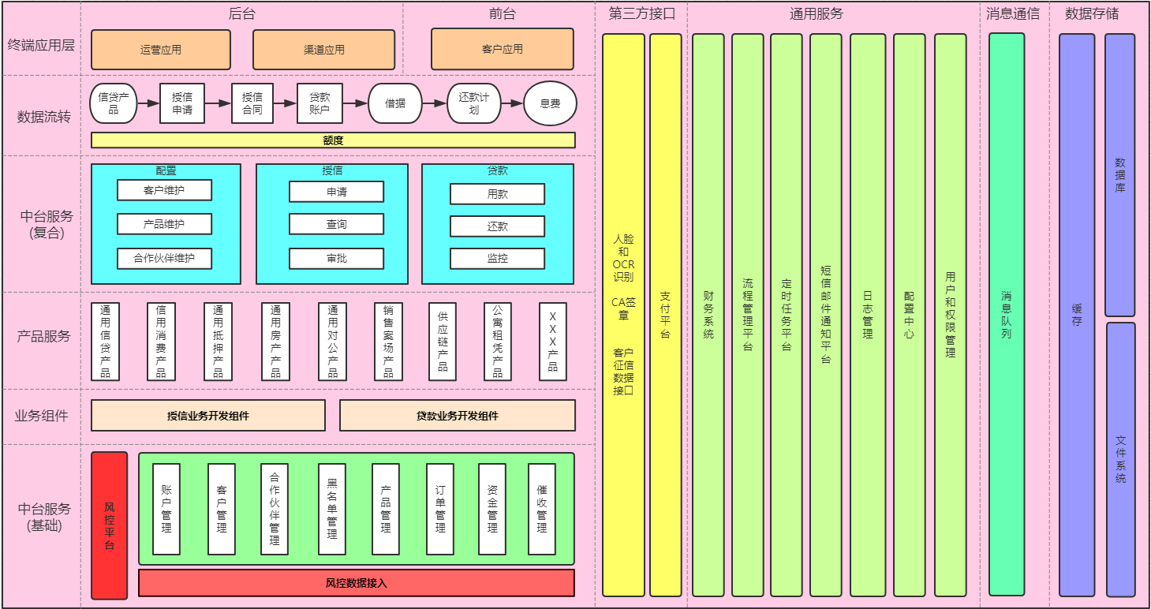
新的架构

Slide 7





标题文字添加此处
The user can demonstrate on a projector or computer, or print the presentation and make it into a film to be used in a wider field
用户可以在投影仪或者计算机上进行演示也可以将演示文稿打印出来
用户可以在投影仪或者计算机上进行演示也可以将演示文稿打印出来
用户可以在投影仪或者计算机上进行演示也可以将演示文稿打印出来
用户可以在投影仪或者计算机上进行演示也可以将演示文稿打印出来
用户可以在投影仪或者计算机上进行演示也可以将演示文稿打印出来

Slide 8
PART 02
标题文字添加此处
The user can demonstrate on a projector or computer, or print the presentation and make it into a film to be used in a wider field

Slide 9
标题文字添加此处
The user can demonstrate on a projector or computer, or print the presentation and make it into a film to be used in a wider field
标题文字添加
标题文字添加
标题文字添加
用户可以在投影仪或者计算机上进行演示，也可以将演示文稿打印出来，制作成胶片，以便应用到更广泛的领域中
用户可以在投影仪或者计算机上进行演示，也可以将演示文稿打印出来，制作成胶片，以便应用到更广泛的领域中
用户可以在投影仪或者计算机上进行演示，也可以将演示文稿打印出来，制作成胶片，以便应用到更广泛的领域中
标题文字添加
标题文字添加
标题文字添加
用户可以在投影仪或者计算机上进行演示，也可以将演示文稿打印出来，制作成胶片，以便应用到更广泛的领域中
用户可以在投影仪或者计算机上进行演示，也可以将演示文稿打印出来，制作成胶片，以便应用到更广泛的领域中
用户可以在投影仪或者计算机上进行演示，也可以将演示文稿打印出来，制作成胶片，以便应用到更广泛的领域中

Slide 10

标题文字添加此处
The user can demonstrate on a projector or computer, or print the presentation and make it into a film to be used in a wider field
80%
标题文字添加
用户可以在投影仪或者计算机上进行演示，也可以将演示文稿打印出来，制作成胶片，以便应用到更广泛的领域中。利用Microsoft Office PowerPoint不仅可以创建演示文稿

Slide 11



标题文字添加此处
The user can demonstrate on a projector or computer, or print the presentation and make it into a film to be used in a wider field
80%
用户可以在投影仪或者计算机上进行演示，也可以将演示文稿打印出来
80%
用户可以在投影仪或者计算机上进行演示，也可以将演示文稿打印出来

Slide 12
标题文字添加此处
The user can demonstrate on a projector or computer, or print the presentation and make it into a film to be used in a wider field
标题文字添加
用户可以在投影仪或者计算机上进行演示，也可以将演示文稿打印出来，制作成胶片，以便应用到更广泛的领域中。利用Microsoft Office PowerPoint不仅可以创建演示文稿用户可以在投影仪或者计算机上进行演示，也可以将演示文稿打印出来，制作成胶片，以便应用到更广泛的领域中。利用Microsoft Office PowerPoint不仅可以创建演示文稿
70
60
50
40
35
30
文字添加
文字添加
文字添加
文字添加
文字添加
文字添加

Slide 13
标题文字添加此处
The user can demonstrate on a projector or computer, or print the presentation and make it into a film to be used in a wider field
标题文字添加
用户可以在投影仪或者计算机上进行演示，也可以将演示文稿打印出来，制作成胶片，以便应用到更广泛的领域中
标题文字添加
标题文字添加
用户可以在投影仪或者计算机上进行演示，也可以将演示文稿打印出来，制作成胶片，以便应用到更广泛的领域中
标题文字添加
标题文字添加
标题文字添加
用户可以在投影仪或者计算机上进行演示，也可以将演示文稿打印出来，制作成胶片，以便应用到更广泛的领域中

Slide 14
PART 03
标题文字添加此处
The user can demonstrate on a projector or computer, or print the presentation and make it into a film to be used in a wider field

Slide 15
标题文字添加此处
The user can demonstrate on a projector or computer, or print the presentation and make it into a film to be used in a wider field
标题文字添加
文字添加
01
用户可以在投影仪或者计算机上进行演示，也可以将演示文稿打印出来，制作成胶片
文字添加
标题文字添加
02
用户可以在投影仪或者计算机上进行演示，也可以将演示文稿打印出来，制作成胶片
文字添加
文字添加
标题文字添加
03
用户可以在投影仪或者计算机上进行演示，也可以将演示文稿打印出来，制作成胶片

Slide 16

标题文字添加
用户可以在投影仪或者计算机上进行演示，也可以将演示文稿打印出来，制作成胶片，以便应用到更广泛的领域中。利用Microsoft Office PowerPoint不仅可以创建演示文稿

Slide 17
标题文字添加此处
The user can demonstrate on a projector or computer, or print the presentation and make it into a film to be used in a wider field
标题文字添加
标题文字添加
用户可以在投影仪或者计算机上进行演示，也可以将演示文稿打印出来，制作成胶片，以便应用到更广泛的领域中
用户可以在投影仪或者计算机上进行演示，也可以将演示文稿打印出来，制作成胶片，以便应用到更广泛的领域中
标题文字添加
标题文字添加
用户可以在投影仪或者计算机上进行演示，也可以将演示文稿打印出来，制作成胶片，以便应用到更广泛的领域中
用户可以在投影仪或者计算机上进行演示，也可以将演示文稿打印出来，制作成胶片，以便应用到更广泛的领域中

Slide 18
标题文字添加此处
The user can demonstrate on a projector or computer, or print the presentation and make it into a film to be used in a wider field
01
02
03
标题文字添加
标题文字添加
标题文字添加
用户可以在投影仪或者计算机上进行演示，也可以将演示文稿打印出来，制作成胶片，以便应用到更广泛的领域中。利用Microsoft Office PowerPoint不仅可以创建演示文稿
用户可以在投影仪或者计算机上进行演示，也可以将演示文稿打印出来，制作成胶片，以便应用到更广泛的领域中。利用Microsoft Office PowerPoint不仅可以创建演示文稿
用户可以在投影仪或者计算机上进行演示，也可以将演示文稿打印出来，制作成胶片，以便应用到更广泛的领域中。利用Microsoft Office PowerPoint不仅可以创建演示文稿

Slide 19
PART 04
标题文字添加此处
The user can demonstrate on a projector or computer, or print the presentation and make it into a film to be used in a wider field

Slide 20
标题文字添加此处
The user can demonstrate on a projector or computer, or print the presentation and make it into a film to be used in a wider field
标题文字添加
标题文字添加
用户可以在投影仪或者计算机上进行演示，也可以将演示文稿打印出来，制作成胶片，以便应用到更广泛的领域中
用户可以在投影仪或者计算机上进行演示，也可以将演示文稿打印出来，制作成胶片，以便应用到更广泛的领域中
标题文字添加
标题文字添加
用户可以在投影仪或者计算机上进行演示，也可以将演示文稿打印出来，制作成胶片，以便应用到更广泛的领域中
用户可以在投影仪或者计算机上进行演示，也可以将演示文稿打印出来，制作成胶片，以便应用到更广泛的领域中

Slide 21
标题文字添加此处
The user can demonstrate on a projector or computer, or print the presentation and make it into a film to be used in a wider field
标题文字添加
标题文字添加
用户可以在投影仪或者计算机上进行演示，也可以将演示文稿打印出来，制作成胶片，以便应用
用户可以在投影仪或者计算机上进行演示，也可以将演示文稿打印出来，制作成胶片，以便应用
标题文字添加
标题文字添加
用户可以在投影仪或者计算机上进行演示，也可以将演示文稿打印出来，制作成胶片，以便应用
用户可以在投影仪或者计算机上进行演示，也可以将演示文稿打印出来，制作成胶片，以便应用
标题文字添加
标题文字添加
用户可以在投影仪或者计算机上进行演示，也可以将演示文稿打印出来，制作成胶片，以便应用
用户可以在投影仪或者计算机上进行演示，也可以将演示文稿打印出来，制作成胶片，以便应用

Slide 22
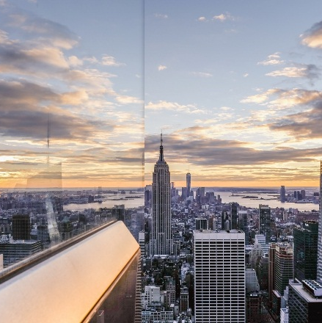
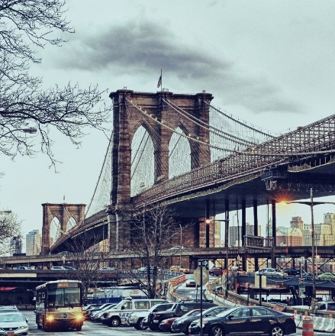

标题文字添加此处
The user can demonstrate on a projector or computer, or print the presentation and make it into a film to be used in a wider field
标题文字添加
标题文字添加
标题文字添加
用户可以在投影仪或者计算机上进行演示，也可以将演示文稿打印出来，制作成胶片，以便应用到更广泛的领域中。利用Microsoft Office PowerPoint不仅可以创建演示文稿用户可以在投影仪或者计算机上进行演示，也可以将演示文稿打印出来，制作成胶片，以便应用到更广泛的领域中。利用Microsoft Office PowerPoint不仅可以创建演示文稿

Slide 23
标题文字添加此处
The user can demonstrate on a projector or computer, or print the presentation and make it into a film to be used in a wider field
标题文字添加
标题文字添加
标题文字添加
标题文字添加
用户可以在投影仪或者计算机上进行演示，也可以将演示文稿打印出来，制作成胶片，以便应用到更广泛的领域中。利用Microsoft Office PowerPoint不仅可以创建演示文稿
用户可以在投影仪或者计算机上进行演示，也可以将演示文稿打印出来，制作成胶片，以便应用到更广泛的领域中。利用Microsoft Office PowerPoint不仅可以创建演示文稿
用户可以在投影仪或者计算机上进行演示，也可以将演示文稿打印出来，制作成胶片，以便应用到更广泛的领域中。利用Microsoft Office PowerPoint不仅可以创建演示文稿
用户可以在投影仪或者计算机上进行演示，也可以将演示文稿打印出来，制作成胶片，以便应用到更广泛的领域中。利用Microsoft Office PowerPoint不仅可以创建演示文稿

Slide 24
2018
感谢您的观看指导
The user can demonstrate on a projector or computer, or print the presentation and make it into a film to be used in a wider field
汇报人：优品PPT
部门：设计部

Slide 25
更多精品PPT资源尽在—优品PPT！
www.ypppt.com
PPT模板下载：www.ypppt.com/moban/ 节日PPT模板：www.ypppt.com/jieri/
PPT背景图片：www.ypppt.com/beijing/ PPT图表下载：www.ypppt.com/tubiao/
PPT素材下载： www.ypppt.com/sucai/ PPT教程下载：www.ypppt.com/jiaocheng/
字体下载：http://www.ypppt.com/ziti/ 绘本故事PPT：http://www.ypppt.com/gushi/
Notes:
模板来自于 http://www.ypppt.com

